Slide 1
感染防止 サイン集
お互いに感染しない、させないために！
適宜印刷して張り出しをお願いいたします。
また、お部屋とご利用者の配置図やゾーニングの図、ゴミ出しや食事の受け渡しの動線などの図は、各事業所で予めご用意ください。

Slide 2
まずは
しっかり見る

Slide 3
ここで着る！

Slide 4
ここで脱ぐ！

Slide 5
ここでPPEを着てください
ゆっくり
確実に
鏡でチェック！

Slide 6
PPE着用エリア
・携帯電話や財布などは持ち込まない
・N95マスクの着用(息漏れのチェック)
・キャップ(耳、髪の毛が出ていないか)
・ガウンの着用
・インナー手袋はガウンの上(テープで固定)
・アウター手袋を着用(二重手袋)
・ゴーグル・フェイスシールドの着用

Slide 7
ゴーグルやフェイスシールド
破損がなければ一人1個を
名前を書いて
マイペットや台所用洗剤で
消毒して
翌日も使い続けてください

Slide 8
N９５マスクは
1日一人1個を使ってください
汚染した場合は、
即交換して下さい

Slide 9
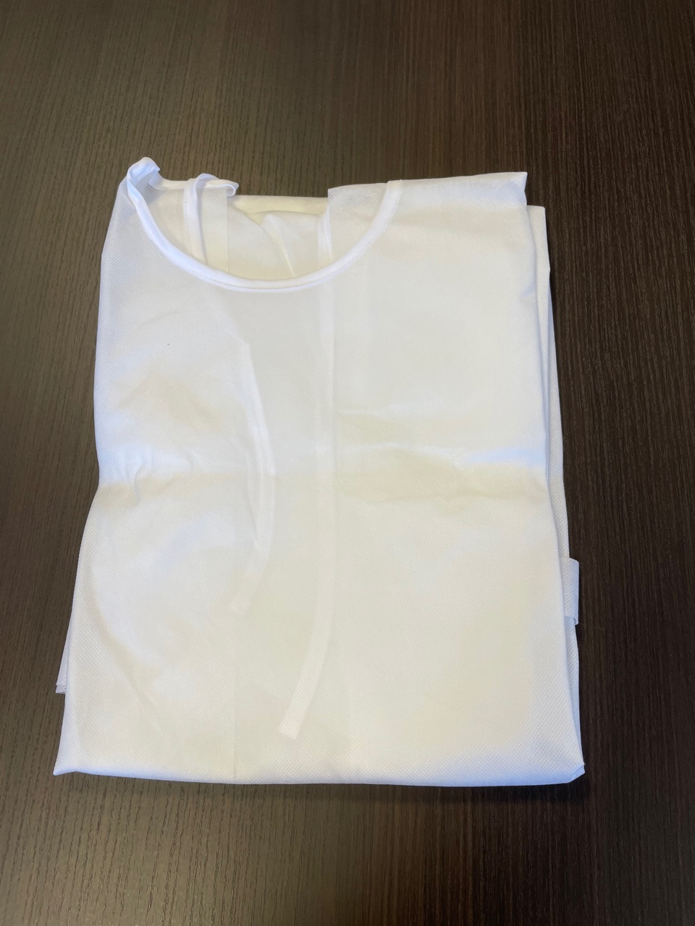
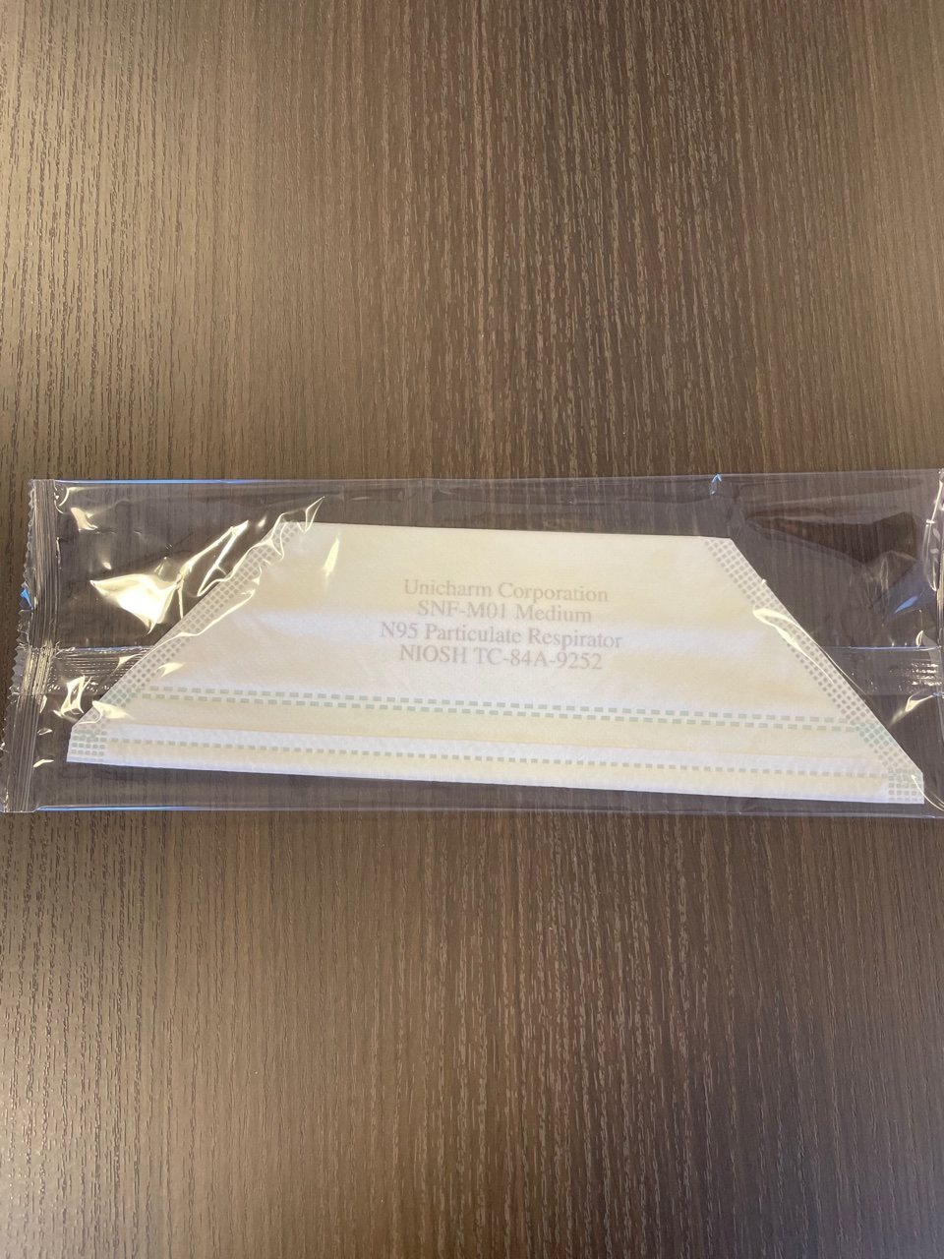
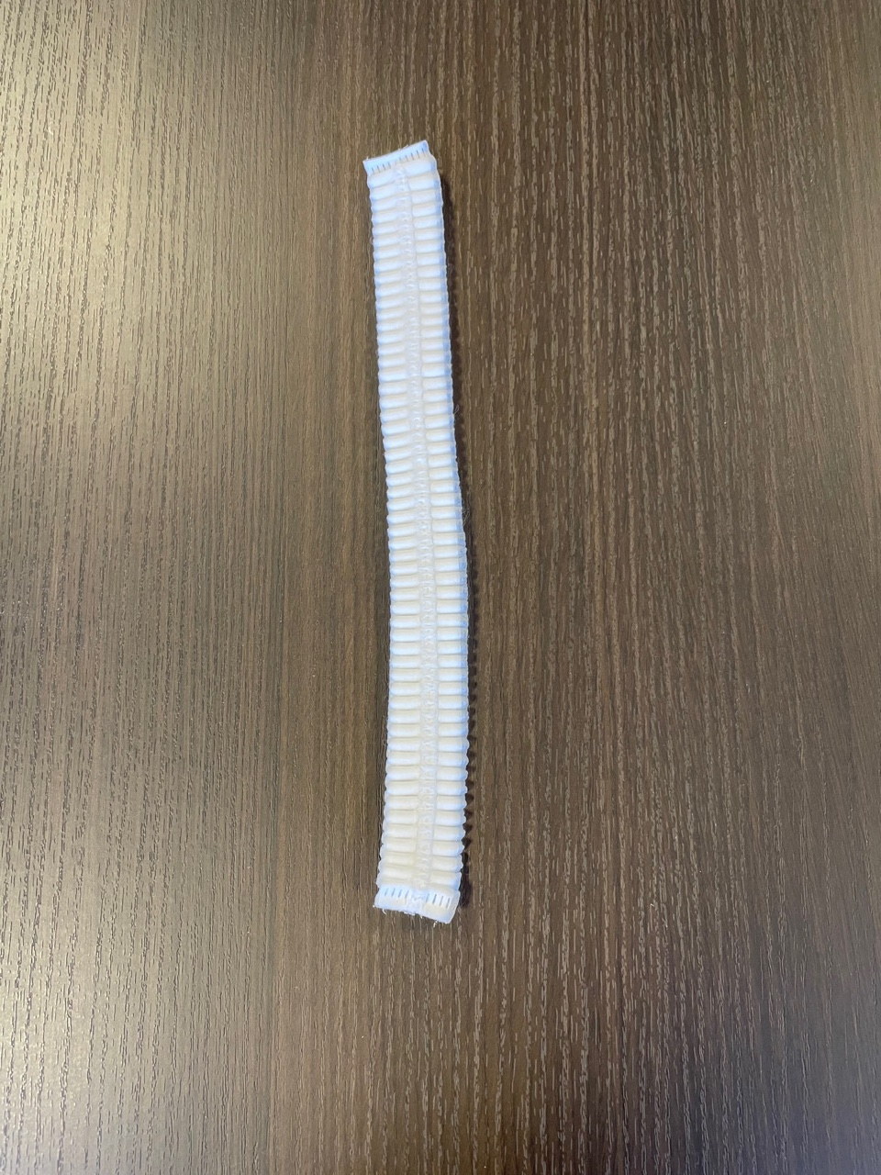
個人防護具 必要物品
アイソレーションガウン
N95マスク
不織布キャップ

Slide 10
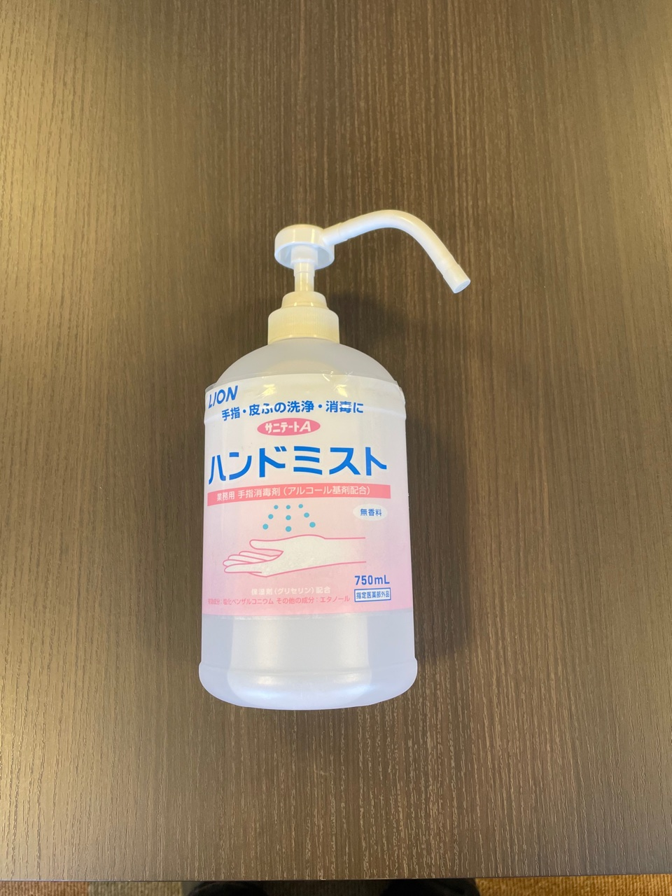
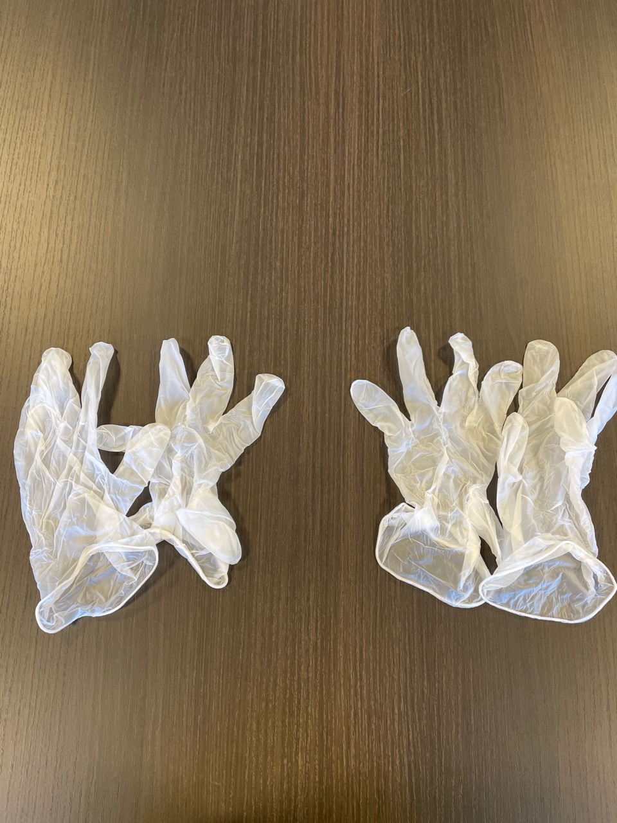
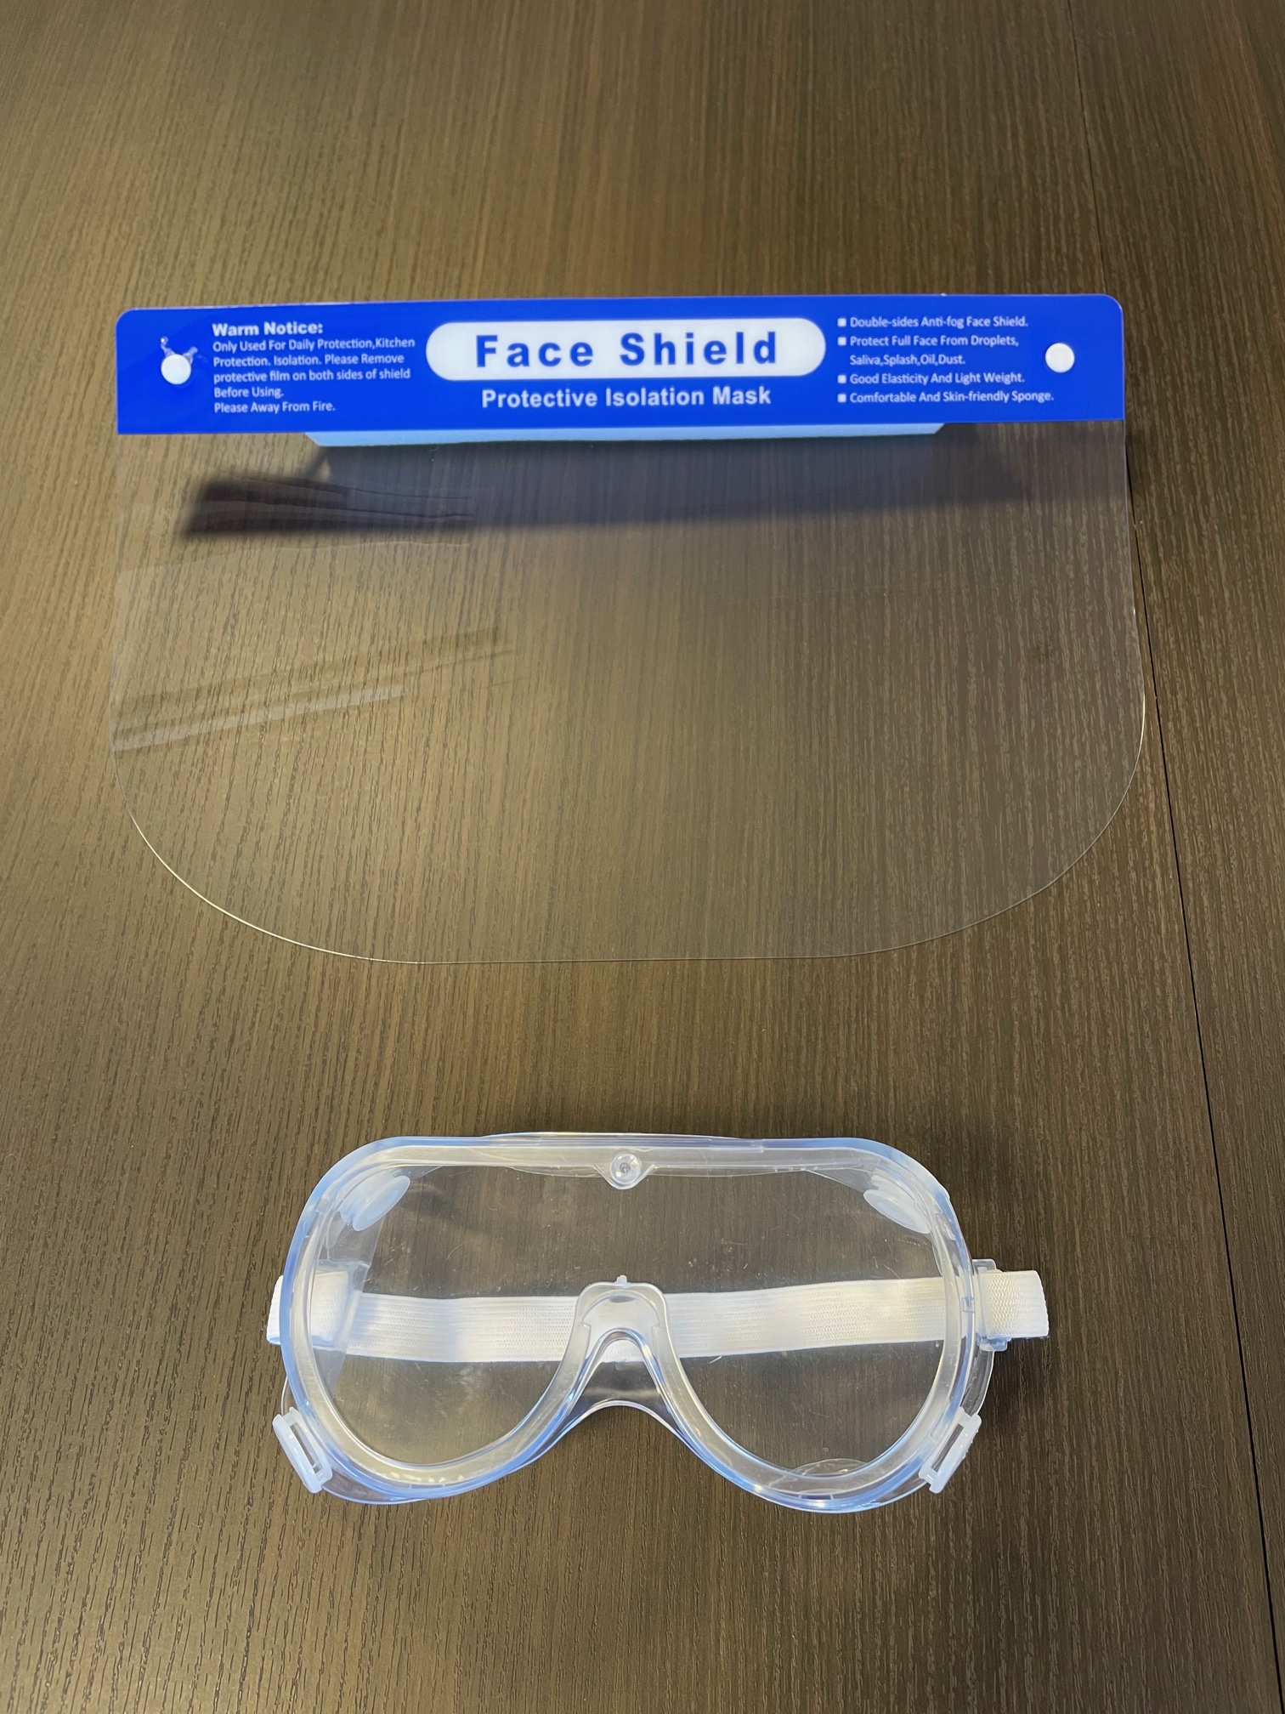
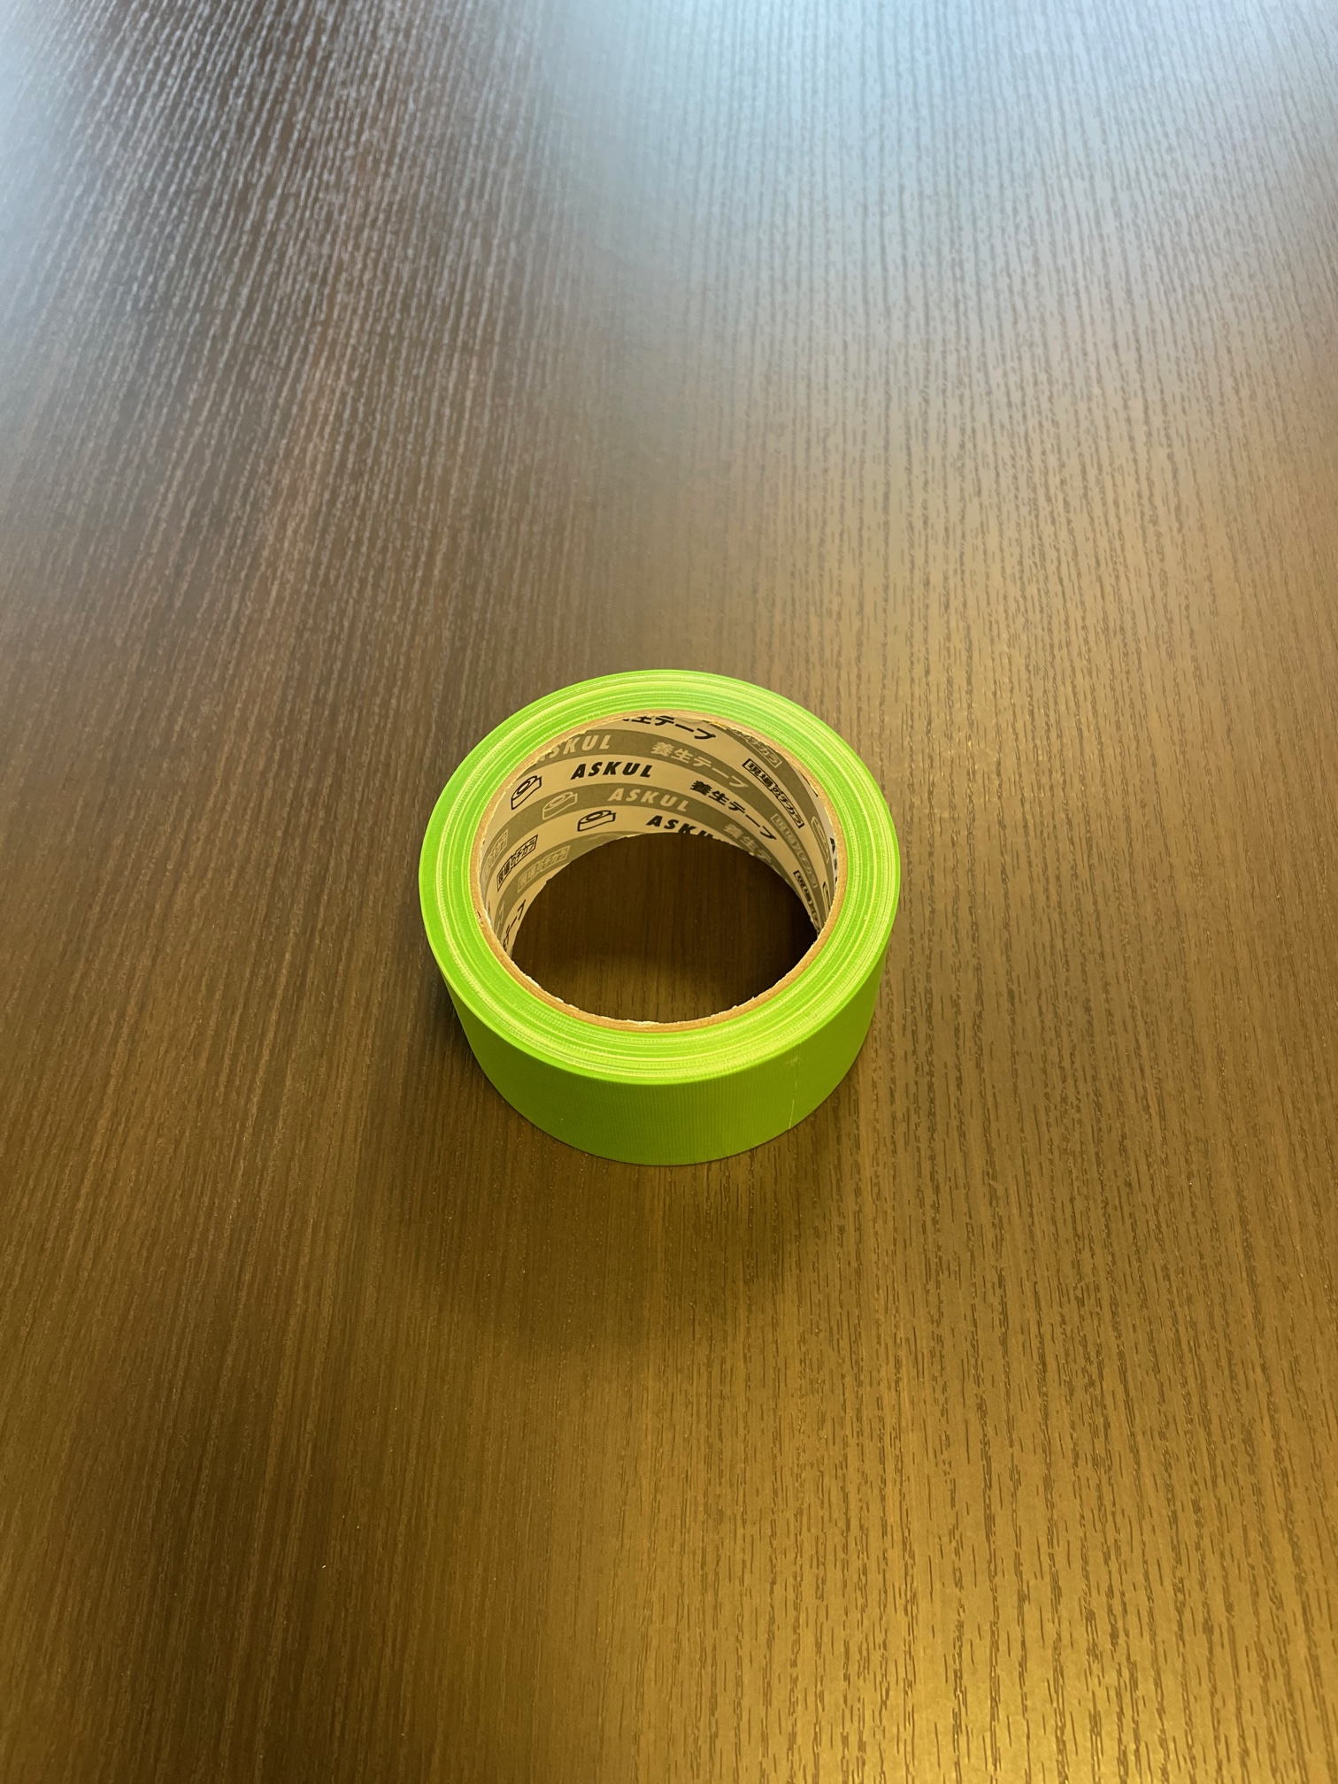
フェイスシールド
または
ゴーグル
手袋 2組
手指消毒用アルコール
養生テープ

Slide 11
新しいPPE
手指衛生をしてから取り出すこと！
着用の際は鏡で確認！

Slide 12
新しい手袋置き場
手指衛生をしてから取り出すこと！

Slide 13
新しいマスク
手指衛生をしてから取り出すこと！

Slide 14
新しいゴーグル・フェイスシールド

Slide 15
テープ類 その他
なくなる前に補充！

Slide 16
ゴーグル・フェイスシールド置き場
名前を書いて間違わないように！

Slide 17
休憩スペース
手洗いをしてゆっくり休む
マスクは着用のこと
汗を拭いて、水分補給をしてください
体調が悪いときは無理をしないこと！

Slide 18
休憩・事務作業の前に
まず手洗いをして下さい！
マスクは着用のこと
汗を拭いて、水分補給をしてください
体調が悪いときは無理をしないこと！

Slide 19
PPE脱衣エリア
・まずアウター手袋の上から手指消毒
・アウター手袋をはずして手指消毒
・ガウンとインナー手袋を脱ぐ(裏と表に注意)
・手指消毒をする
・ゴーグル(フェイスシールド)をとる(目を閉じて）
・手指消毒をする
・キャップをとる(目を閉じて)
・手指消毒をする
・マスクを交換する
・手指消毒してグリーンゾーンへ → 手洗い

Slide 20
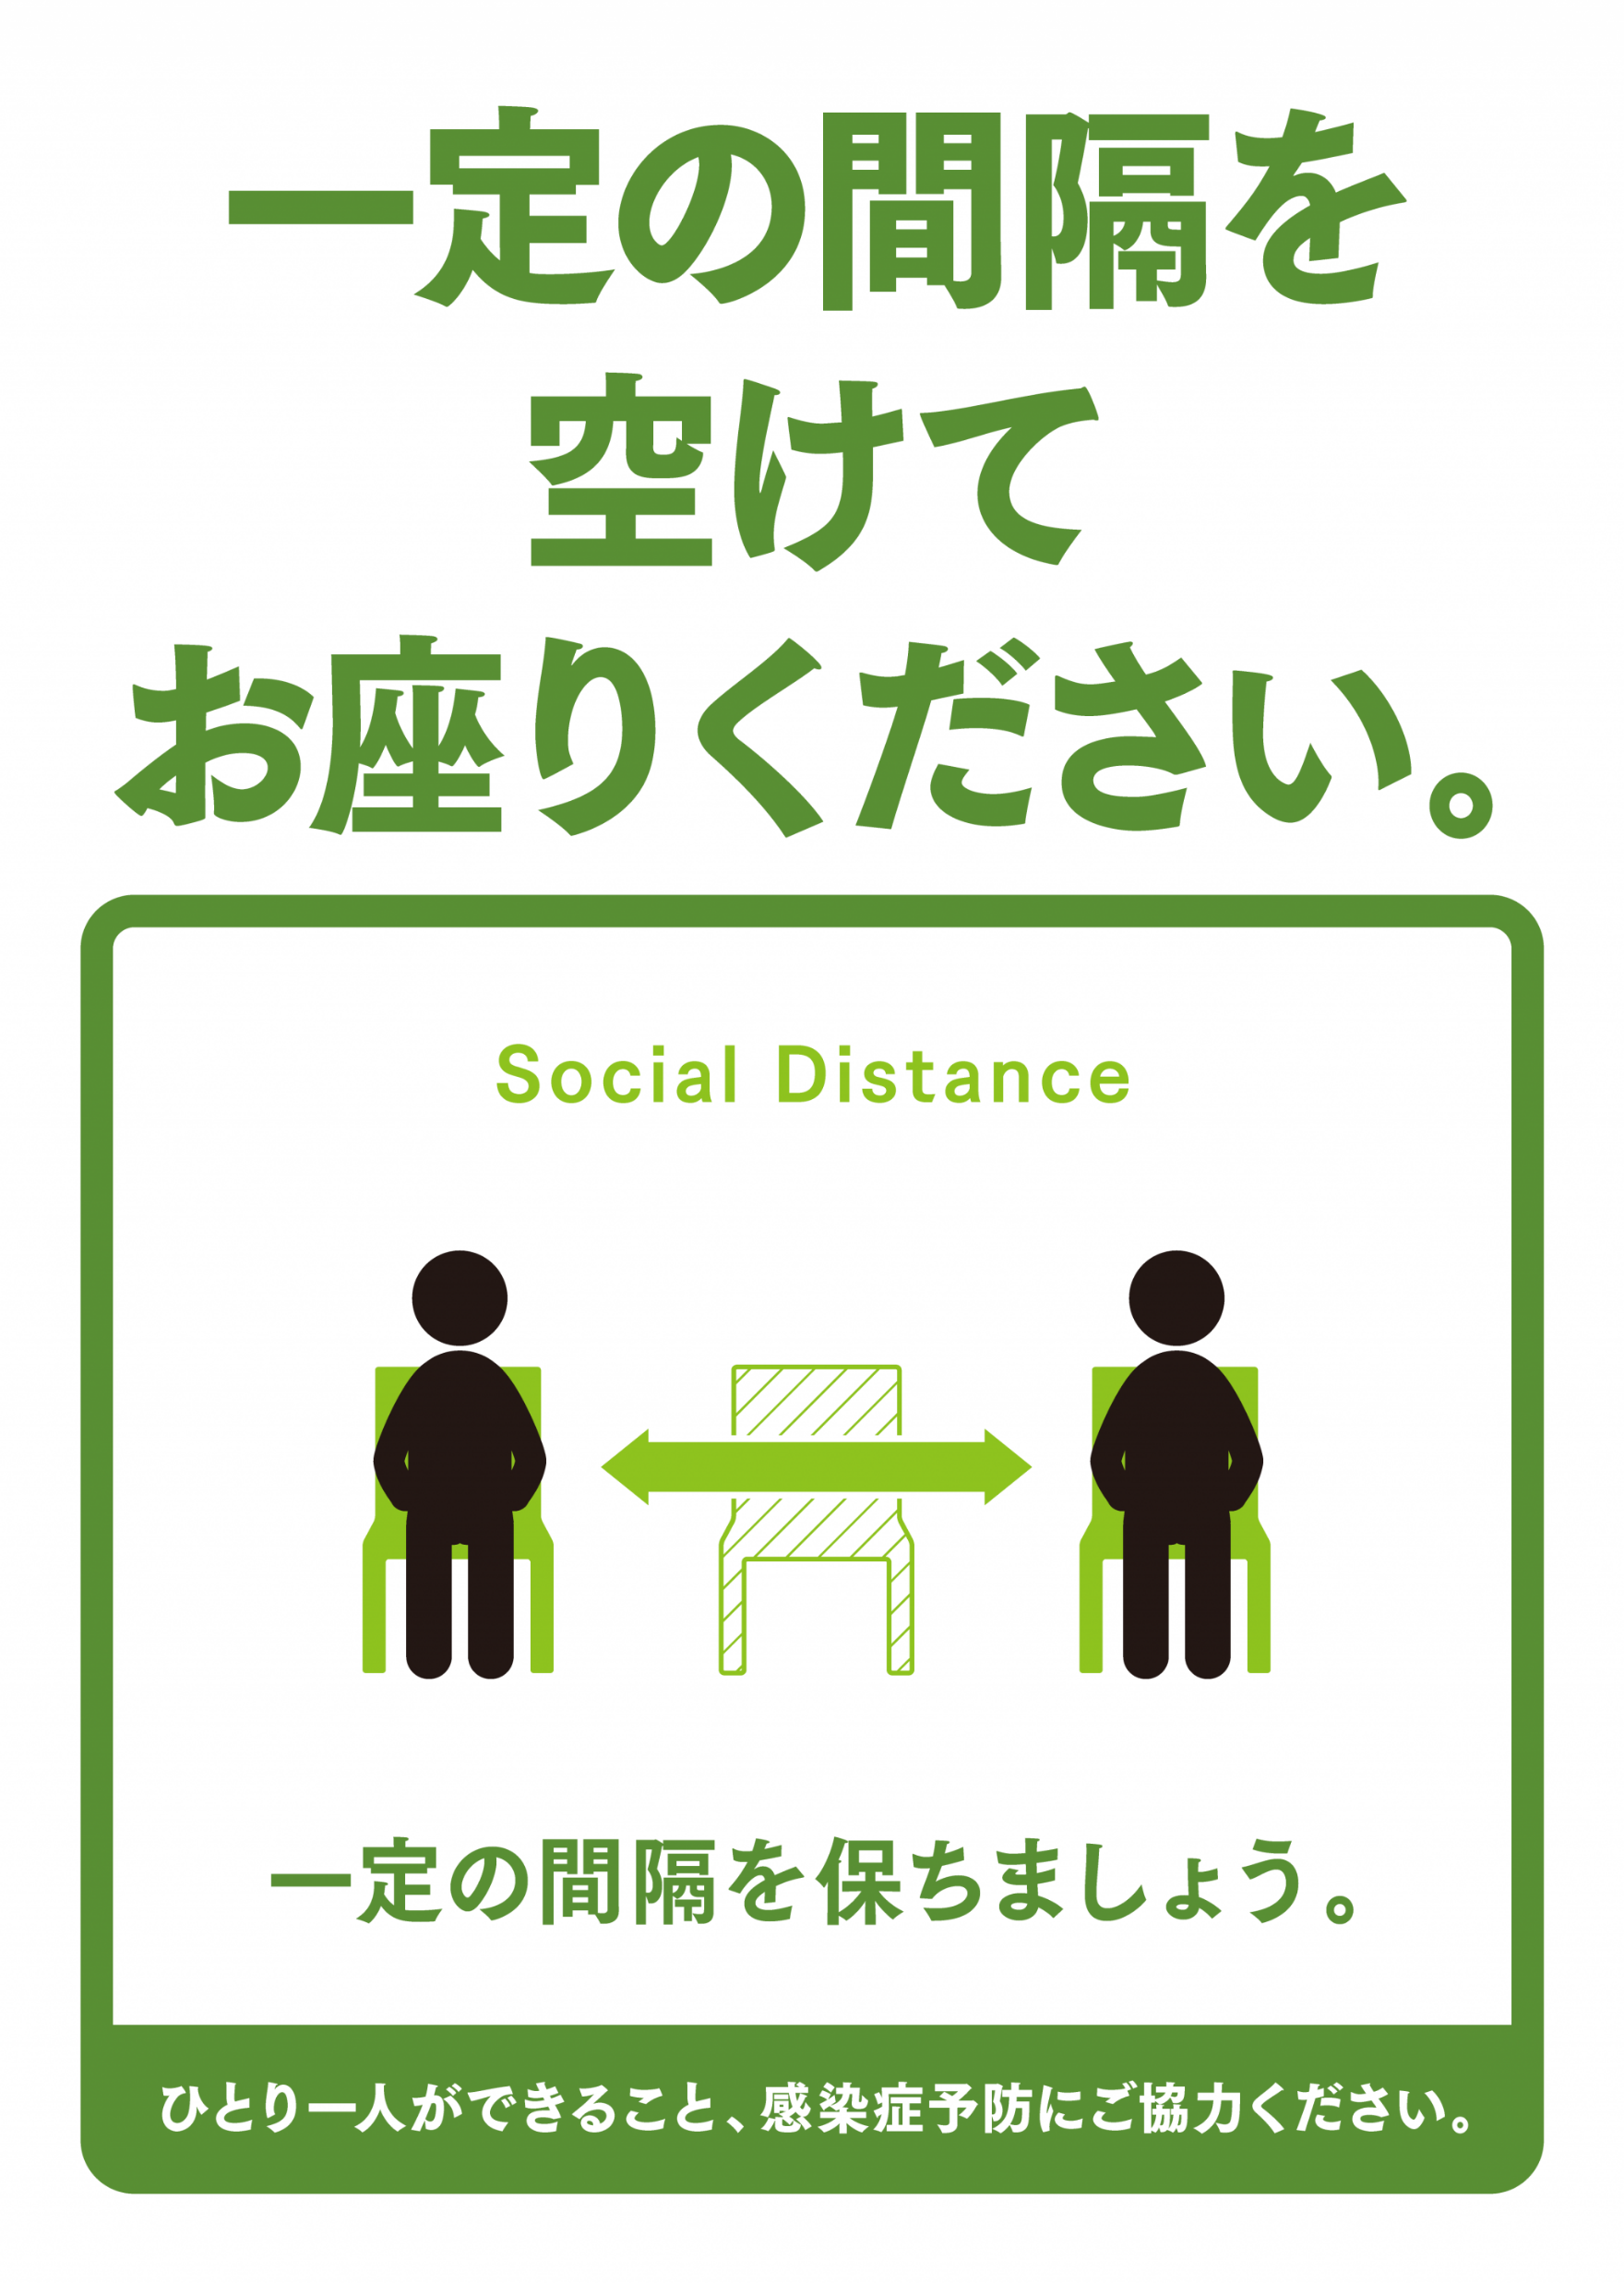
食事は非対面で
席の間隔を１ｍ以上
間にパーテーション
くしゃみ、咳は
口をかくして

Slide 21
グリーンゾーン
レッドゾーン

Slide 22
レッドゾーン
グリーンゾーン

Slide 23
レッドゾーン
イエローゾーン

Slide 24
イエローゾーン
レッドゾーン

Slide 25
これより先は
レッドゾーン
PPEの着用が必要です！

Slide 26
これより先は
イエローゾーン
PPEの着用が必要です！

Slide 27
これより先はイエローゾーン
脱衣エリアです。
ここでPPEを脱いで！

Slide 28
これより先は陰圧室
中に入ったら
ファスナーを閉めること！

Slide 29
これより先は陰圧室
中に入ったら
ファスナーを閉めること！

Slide 30
これより先は
イエローゾーン
出たらファスナーを閉める！

Slide 31
これより先は
グリーンゾーン
出たらファスナーを閉める！

Slide 32
これより先はグリーンゾーン
退出後、手洗いをして下さい。

Slide 33
この扉は使わないでください！

Slide 34
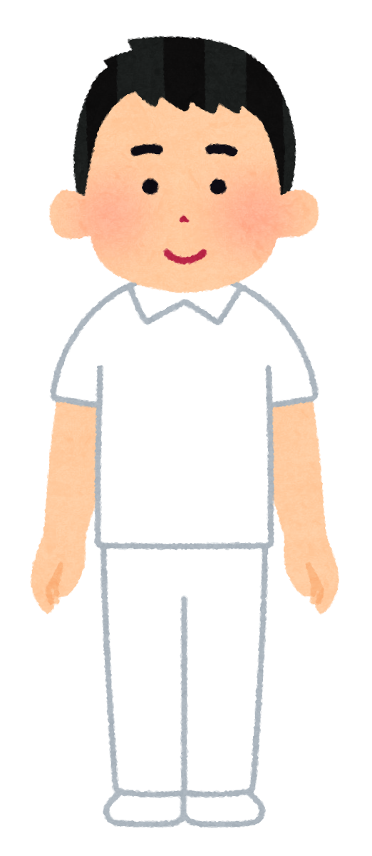


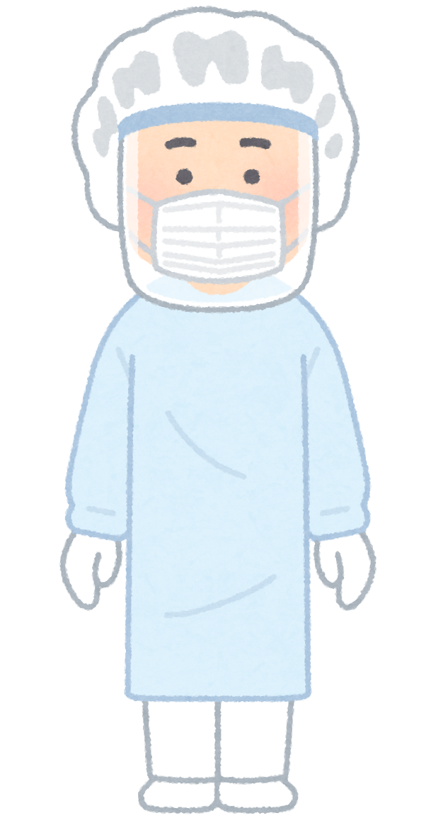

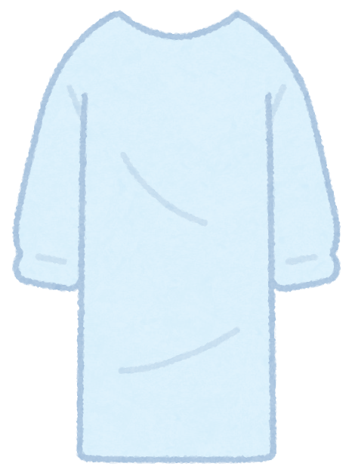
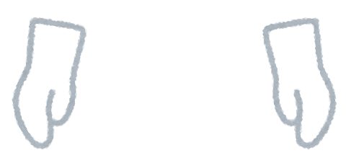

Slide 35
手指消毒をしてN95マスクをつける
キャップをつける(髪や耳も覆う)
ガウンを着る
インナー手袋をつけ手首をテープで貼る
アウター手袋をつける
ゴーグルまたフェイスシールドをつける

Slide 37
手指消毒をして手袋を脱ぐ
ガウンを脱ぐ 内側を表に出しながら
フェイスシールド・ゴーグルを外す
キャップを外す
マスクを外す(新しいマスクをつける)
フェイスシールド・ゴーグルを消毒し、ビニール袋に入れて持ち出す

Slide 38
レッドinレッド PPE手順
居室に入る前に
居室で業務を行った後
手指消毒をして
ビニールエプロン･アウター手袋を外す
手指消毒をして、ビニールエプロンと
アウター手袋を外してゴミ箱に捨てる
手指消毒をして、新しいビニールエプロンとアウター手袋を着け居室に入る
居室から出たら、手指消毒をして、新しいエプロンとアウター手袋を着ける

Slide 39
グリーンゾーンタイム
PPEを使用せずに通過してもよい時間帯
時 分 から
時 分 まで

Slide 40
レッドゾーンタイム
PPEを使用して通過する時間帯
時 分 から
時 分 まで

Slide 41
この先を通過するときは
周囲に誰もいないことを
確認して下さい！

Slide 42
ゴミ箱はここに！
回収時間は 時 分！

Slide 43


ゴミの出し方
①ゴミ箱に袋をかけて用意します。
②ゴミが溜まったら、袋ごと取り出し、
③中の空気を抜きます(吸い込まないように注意)。
④袋の外側を、エタノールか界面活性剤で清拭して
⑤回収時間になったら、外の回収用ゴミ箱に入れて廃棄する。

Slide 44
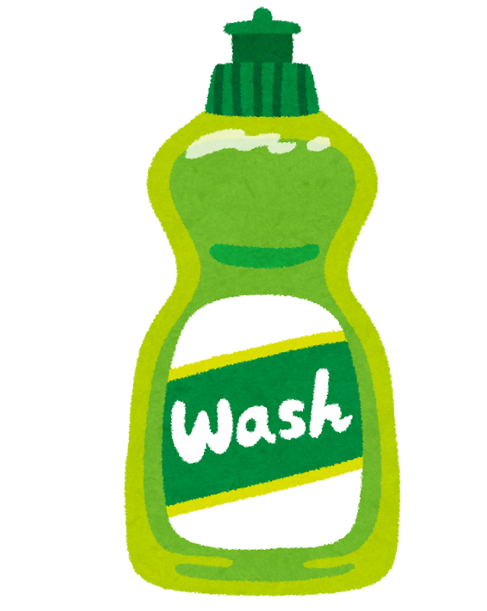
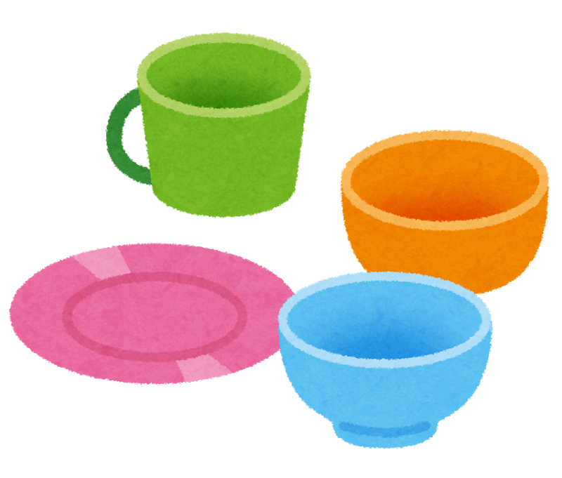

食器の返し方
①食べ残しなどは、キレイに取り除き、
②軽く水洗いをして、
③中性洗剤と水が入ったバケツに入れて浸す。
④バケツの外側を、エタノールか界面活性剤で拭き取り、
⑤所定の受け渡し場所に置く。

